Slide 1





金域
the ancients worshipped the Phoenix until the
the ancients worshipped the Phoenix until the
Autumn period
Autumn period
文脉赵州
2021
一府倾城 城央金域
华府
——景观示范区开放暨浪漫灯光节系列营销活动策划案

Slide 2


赵县
金域华府
[传统古城中式美学]
[现代时尚艺术美学]
【取东方文化 造当代生活之美】
古城的内涵韵味结合新中式的时尚典雅，成就传统文化与现代流行并重，
有古典、有潮流、有风尚的“新中式东方美学”。

Slide 3

古城正发生
SHIMEN
HAPPENING
不止开放开盘，更让来宾认知生活...
金域首府的赵县首发，是一场建于东方文化之上的品鉴、分享盛会。
【金域华府】站在品牌的高维度，推广【新中式东方美学】生活方式，牢牢扎根古城赵县，让品牌也更具深层次的文化内涵，以更宽阔，更博大的胸襟去打造最适合居住的中式洋房，献礼古城。
12月初 金域邀你共赴一场“古城灯光艺术盛宴”...

Slide 4
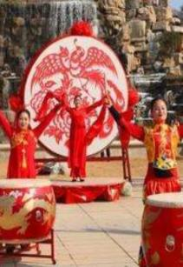
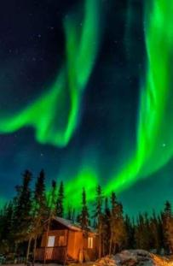
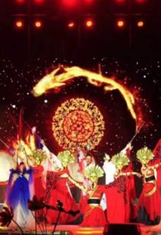
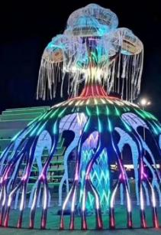
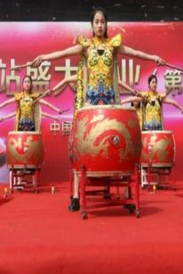
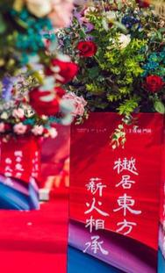
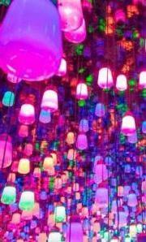
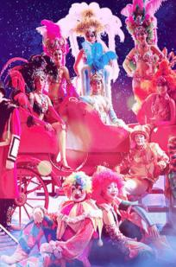
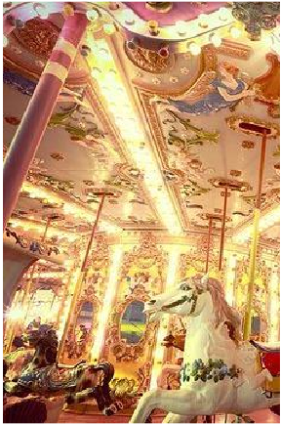
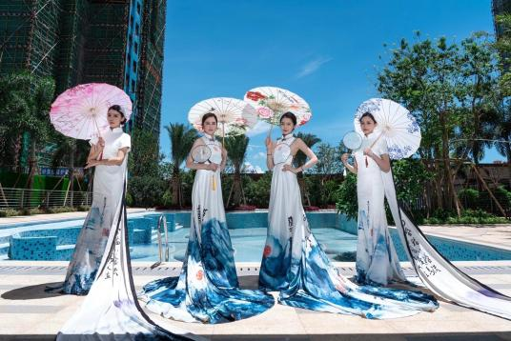
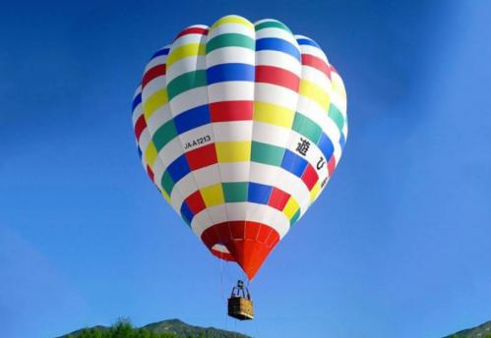
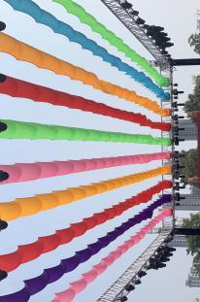
亮点呈现
现场氛围包装
热气球升空造势
金域优选
一府倾城
浪漫灯光节
北极光、无人机
童趣梦幻嘉年华

Slide 5

1、 项目名称：xxx
2、 活动主题方向：一府倾城 城央金域
3、 活动周期：2021年12月19日-1月1日
4、 活动地点：xxx营销中心
5、 邀约人群：意向客户、项目领导、流动客户
6、活动节点：前期造势+营销中心开放+梦幻灯光节+童趣嘉年华+美食市集；
7、 活动目的：金域华府首次亮相赵县，在丰富的活动形式上，给客户更多体验的同时，也承载着品牌的输出，此次活动，结合赵县人的情怀作为出发点，通过三个层面完成品牌释放，定位项目品质，完成项目首轮惊艳亮相。
做有影响力的活动：事件营销，引起话题
做有客户资源的活动：内场活动驻场，收拢客户
活动概述

Slide 6
活动规划
主题方向 | 一府倾城 城央金域
活动时间 | 2021年12月19日-1月1日
节点 | 前期造势 | 灯光亮化布置 | 营销中心开放 | 梦幻灯光节 童趣嘉年华 | 营销中心暖场
时间 | 12月16-18日 | 12月19-3月 | 12月19日 | 12月19-1月2日 | 12月26/27/28日、 1月1日
 | 古装美女快闪+ 门票派发 | 树木亮化+道路亮化+环境亮化
内容 |  |  | 开放仪式+样板间参观+灯光节开幕 | 梦幻灯光节+北极光+无人机+网红直播+游乐设备 | 室内暖场互动
地点 | 赵县各商业综合体及重点中心景区 | xxxx营销中心及园区

Slide 7
Part 1.
12月16-18日
前期造势
古装快闪、线上线下宣传

Slide 8
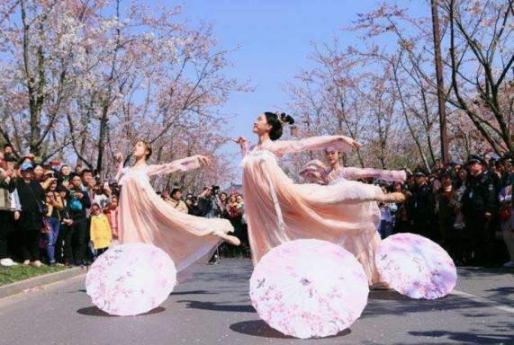
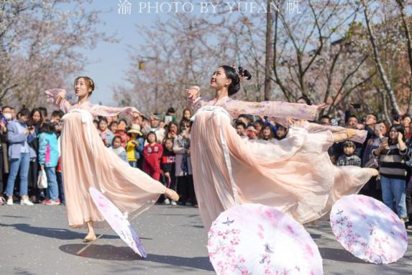
汉服美女快闪——悦动古城
►形式：照片摆拍快闪
►结合赵县历史文化特色，身穿国风汉服的美女，集中在古香古色的街巷，手持纸扇，在主要景点进行大片摆拍，用于线上活动传播及后期素材，拉升项目档次 。（拍摄手持道具体现案名/时间节点预告。）

Slide 9
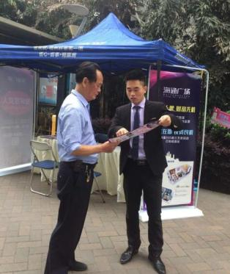
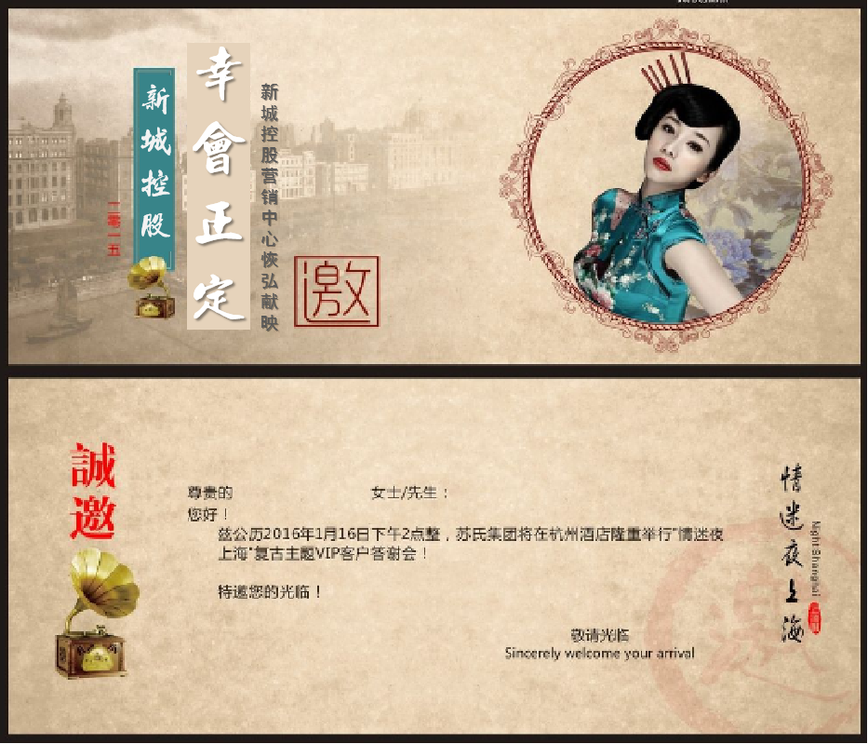
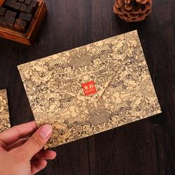
置业顾问——门票派发
►地点：重点景区附近、赵州桥公园、梨园、 中心广场，古城墙遗址等人群密集处 。
►形式：渠道及销售人员同步进行门票派发及意向客户、相关组织机构邀约。通过精美物料门票派发，增加展厅开放活动仪式感及神秘感，通过门票内容设计营造展厅开放活动及项目开盘火爆氛围，派发过程控制数量和派发质量，保证活动调性和档次。
一府倾城
金域优选

Slide 10


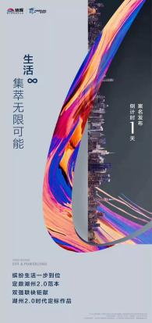
前宣阶段
线上和线下同步传播，在朋友圈形成病毒式扩散。
①官方微信公众号推广
项目公众号进行宣传发布，活动形式全程报道；
②微信朋友圈活动推广视频
制作活动前宣倒计时视频，线上集赞好礼；
③网红直播
邀请各平台网红现场直播，提前释放活动信息。

Slide 11
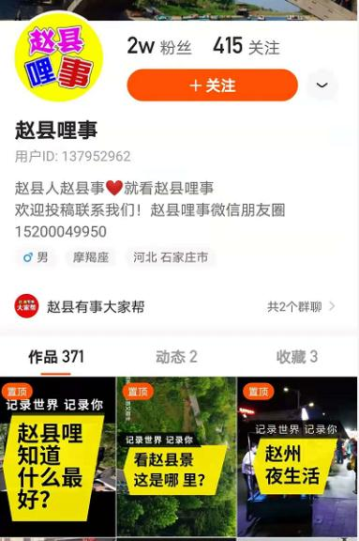
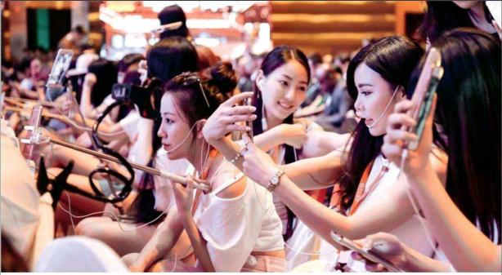
线上线下·网红平台直播
►开放及灯光节现场对活动进行直播介绍，全程与粉丝进行互动，
增加活动线上影响力。
►赵县网络红人：赵县哩事

Slide 12
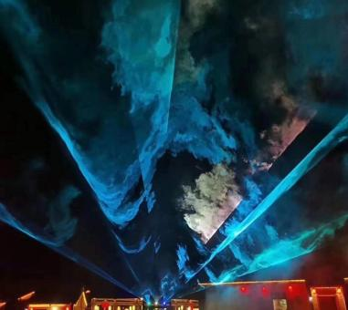
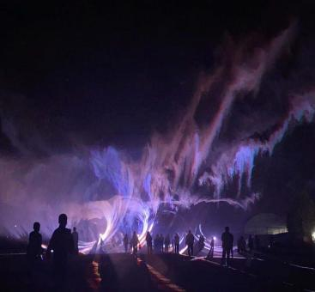
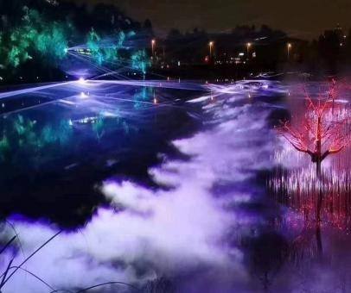
前期造势-北极光
►活动开始前，从12月13-19日，每天傍晚定时进行北极光表演，为活动开放做铺垫。
►北极光变幻出不同颜色，随音乐律动，光束穿透力强，带来不一样的感官体验。

Slide 13
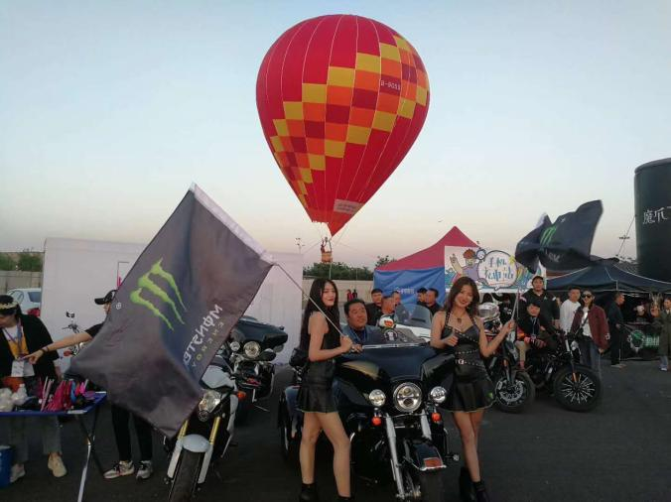
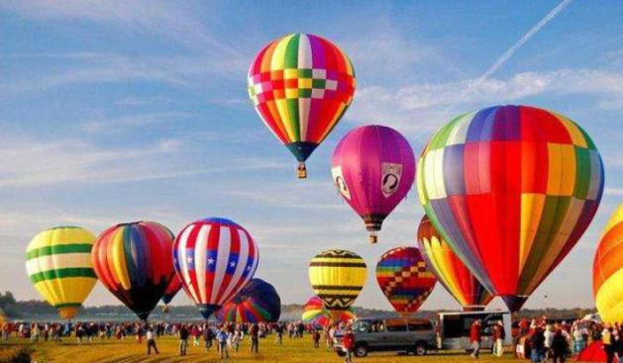

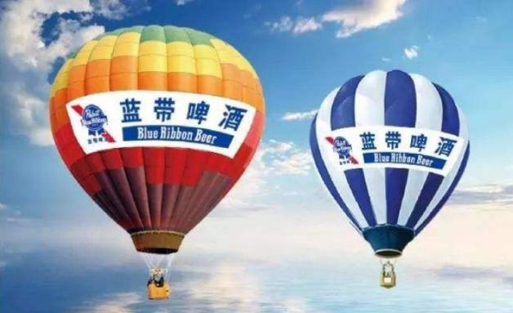
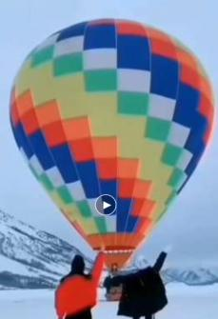
活动前2天，热气球上进行广告昭示，持续4小时释放活动信息，全城造势。
热气球升空造势
金域优选
一府倾城
恢弘献映

Slide 14
Part 2.
12月19日
营销中心开放暨灯光节开幕
白天：日常暖场、氛围布置

Slide 15
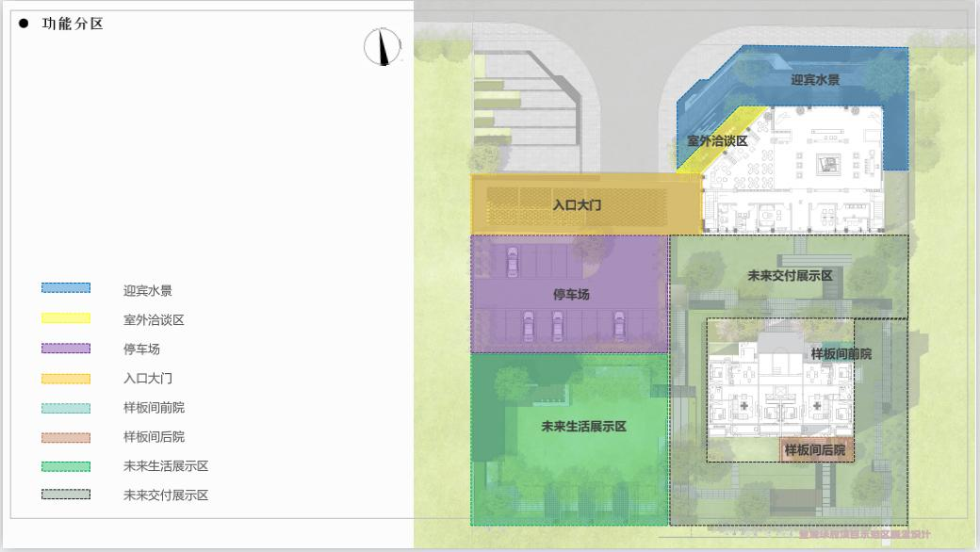
活动使用区域
室内暖场
开放仪式
样板间
灯光节区域

Slide 16
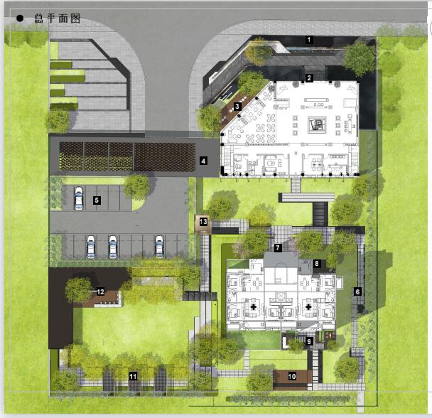
区域布置规划图
水景装饰
道路指引（道旗）
特装门头
水景装饰
主画面背板
签到处
迎宾花柱
灯光展
水景装饰
模特展示
阶梯形象字特装
游乐区
舞台
礼仪
美食区
灯光展
游乐区
舞台
灯光展
灯光隧道
灯光装饰
礼宾杆

Slide 17
水景装饰
水景装饰
灯光展
场地动线图
舞台
游乐区
灯光展
动线

Slide 18
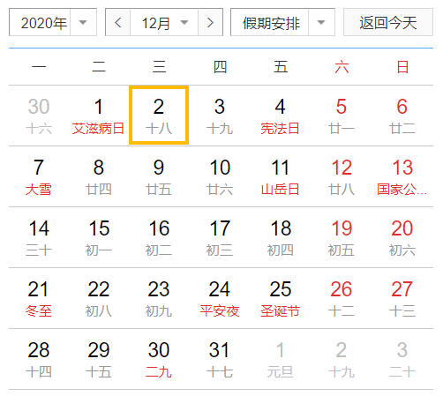
活动基础要素
活动时间：2021年12月19日
活动地点：xxxx营销中心
活动主题：一府倾城 城央金域——营销中心开放暨灯光节开幕
活动形式：营销中心开放+室内暖场+浪漫灯光节+美食市集+童趣嘉年华
活动对象 ：项目领导、邀约客户、到访客户
活动目的：
提升客户来访量，打响项目知名度及口碑效应，延长来宾
逗留时间，提升来宾对项目的感知度，为项目开盘蓄积客户。
通过视觉、味觉、听觉、触觉多重感官享受打造，并以活动
的高品质让来宾留下深刻印象，形成口碑效应，提升品牌形象。

Slide 19
【现场布置】
室内、室外、样板间

Slide 20
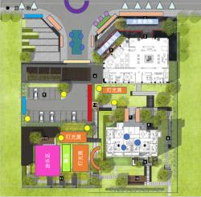
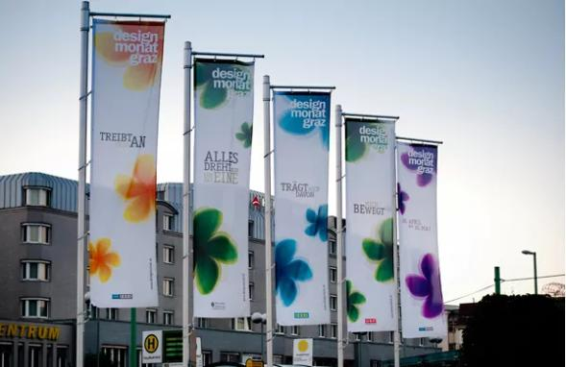
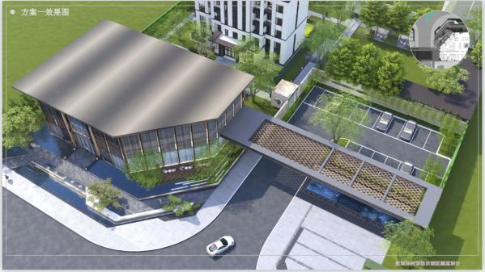
外场-氛围包装
►主要干道，设有注水道旗，提升活动气势，吸引周边群众，释放项目信息。

Slide 21

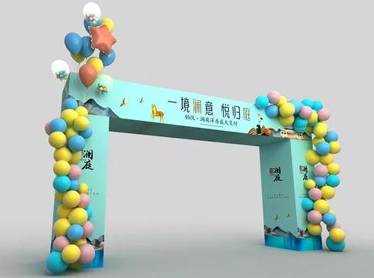
外场-主题门头
►异形门头：木质结构主题门头（画面根据最后确定主视觉生成，以实际为准）

Slide 22
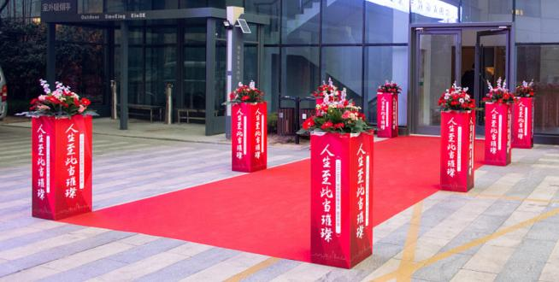
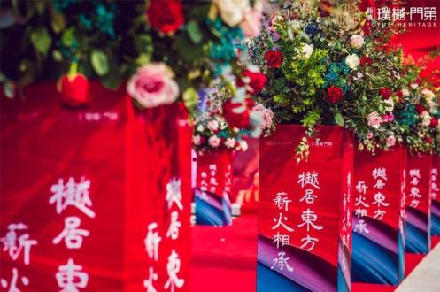
鲜花立柱指引（红色系）
►场地内通铺地毯，配合主题花柱路引，装饰入口至营销中心通道。
花柱四包画面使用主画面延伸，配合鲜花。
（红色系花柱展示）

Slide 23
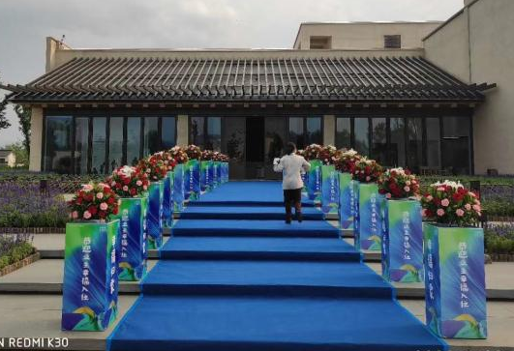
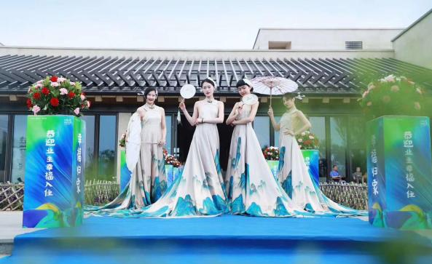
鲜花立柱指引（蓝色系）
►场地内通铺地毯，配合主题花柱路引，装饰入口至营销中心通道。
花柱四包画面使用主画面延伸，配合鲜花。
（蓝色系花柱展示）

Slide 24
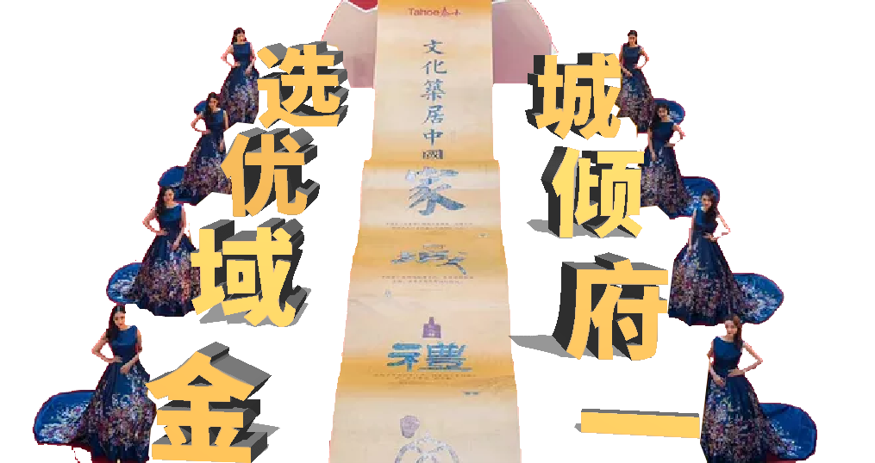
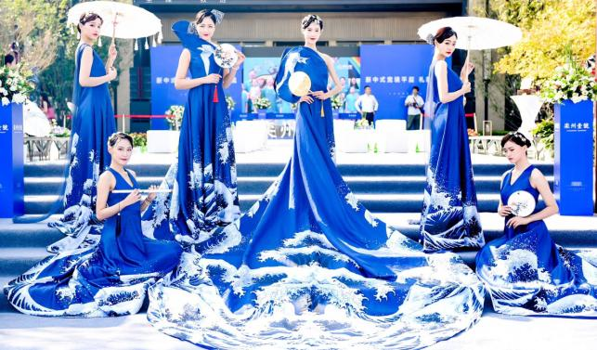
项目形象特装
►项目形象展示：专业模特身着新中式华丽礼服，站立在道路两旁，衬托出项目风采，让现场熠熠生辉。配合主题立体字，彰显品牌效果。
华服可选，以中式为主。

Slide 25
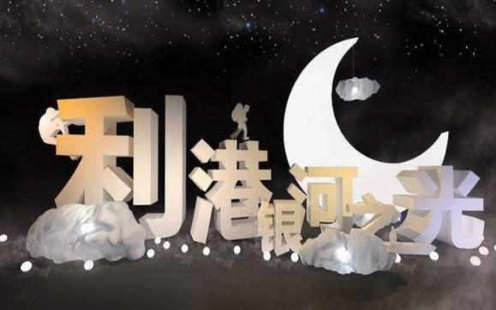
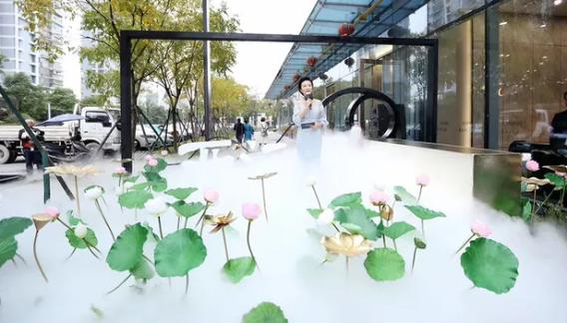
外场 — 水中造景
► 水中造景
营销中心门前水系区域，用立体字、干冰、礼宾杆进行装饰，营造现场氛围。
水中造景

Slide 26
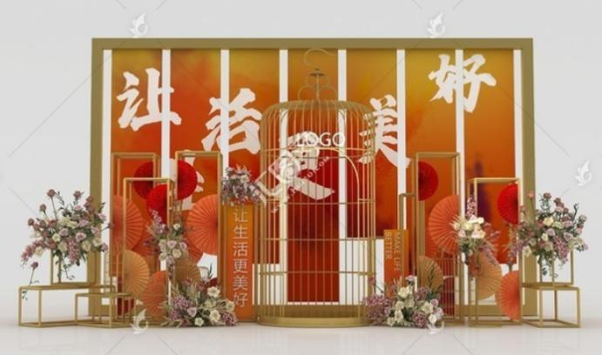
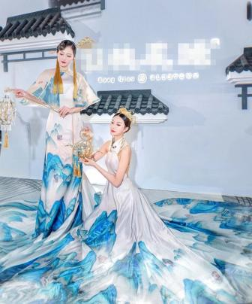
室内—DP点布置
►DP小景：营销中心内部，DP小景包装，来宾合影留恋，模特摆拍，也为后期宣传造势

Slide 27
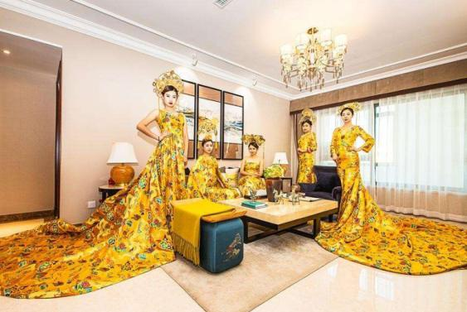
园区/样板间-华服大模展示
►华服迎宾团：专业模特身着新中式华丽礼服，站立在道路两旁，衬托出项目风采。
►样板间模特：华服模特在样板间内进行展示。华服可选，以中式为主

Slide 28
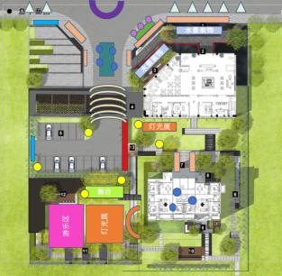
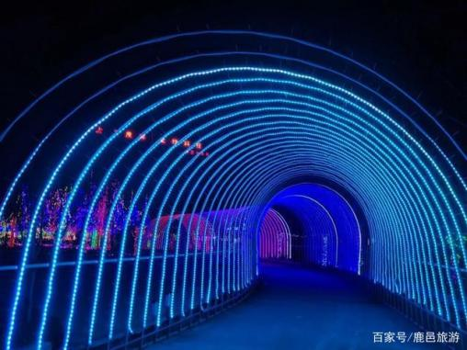
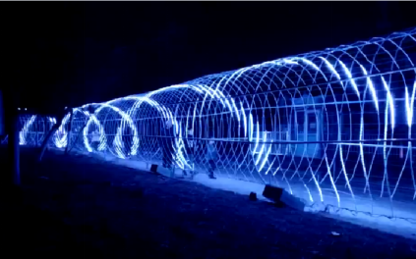
灯光隧道（示意图）
►进入园区通过时光隧道到达停车场（放置到3月）。

Slide 29
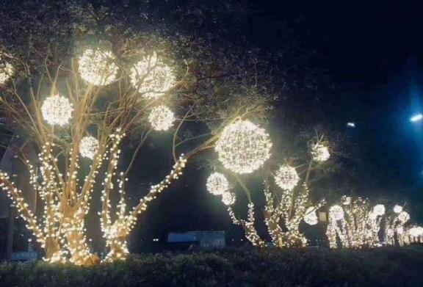
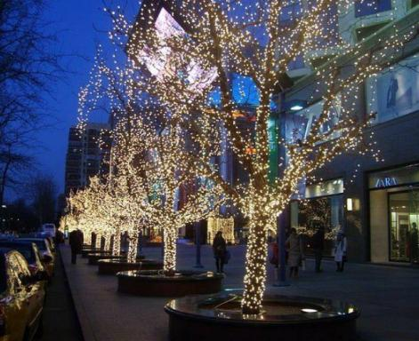
树木亮化（示意图）
►树木亮化：用灯带等道具对现场树木进行亮化，起到营造氛围及照明作用（放置到3月）。

Slide 30



道路亮化
►道路亮化：大麦灯、渔网灯、灯球等。（放置到3月）

Slide 31




固定灯光道具
►营销中心外场用灯光道具进行布置，打造小型灯光艺术节，延续至活动结束。
►推荐选择：雪花墙、发光月亮秋千、小鹿一家、南瓜车。（放置到3月）

Slide 32


无人机大秀、沉浸式北极光
►北极光造势：大型沉浸式灯光演绎，持续半月北极光表演，辐射全地区，带来视觉震撼感受。
►无人机造势：现场配置数百架编程无人机，同时升空进行编队表演，呈现项目案名。

Slide 33


灯光秀、案名激光雕刻
►炫酷灯光秀：声光电结合的表演形式，让来宾将目光锁定中心舞台，为开放造势吸睛。
►案名激光雕刻：创新形式呈现案名，契合灯光主题。

Slide 34
【活动内容】
营销中心开放、浪漫灯光节、童趣梦幻嘉年华

Slide 35
开放前暖场-流程
 | 时间段 | 内容 | 备注
第一部分 一府倾城 | 14:00-14:30 | 来宾签到 | 室内背板签到
 | 14:30-16:30 | 茶歇品鉴、古筝表演
 | 整天表演 | 舞狮表演、威风锣鼓 | 循环表演热场
 | 14:30-15:30 | 参观营销中心了解项目，参观样板间 | 置业顾问带领
 | 15:30-16:30 | 参与现场DIY
 | 16:30-17:00 | 领取伴手礼、灯光节、美食券
主持人引导来宾移步室外舞台区，准备开放仪式

Slide 36


来宾签到
►现场签到
现场设置签到处，来宾签到后参观营销中心，参与现场活动。

Slide 37


室内-迎宾礼仪 (签到区)
►专业迎宾礼仪，彰显项目品质，现场为来宾进行引导。
►服装区别华服模特，干练精致（服装可选）推荐香槟色。

Slide 38


展厅参观
►客户进入售楼处参观，感受项目文化，了解项目风格，未来生活。
►活动茶歇，古筝表演、热力发电等互动体验。

Slide 39


舞狮表演
►舞狮表演热场，表演结束条幅呈现对项目的祝福（整天循环表演）。

Slide 40


威风锣鼓
►威风锣鼓表演（上午循环表演）。

Slide 41




室内— 抱枕DIY
►现场布置DIY手作区域：长条桌+主题背板+桌摆
►DIY内容：抱枕定制DIY
亲手制作最有纪念意义的抱枕，最暖的抱枕送给最爱的人
优势：定制完可以带走，热转印技术速度快，减少等待时间
*形式示意

Slide 42


案场/样板间—古筝演奏迎宾
►新民乐演奏演奏暖场（新中式）。
►配合活动主氛围穿搭演出服装及背景板。
►区域：营销中心案场内部及样板间内。

Slide 43



样板间参观
►引导客户移步样板间，参观样板间。
►样板间内模特进行展示，古筝烘托现场氛围。

Slide 44
室内—互动造景
►DP小景：营销中心内部，DP小景包装，来宾合影留恋，模特摆拍，也为后期宣传造势
►动力发电：发电自行车连接背板LED灯带，围绕出项目名称，脚踏车发电点亮项目名。

Slide 45


室内-中式茶歇台
►中西结合的陈列方式，典雅的餐具，古朴的花艺，衬托出项目韵味。
►活动期间在营销中心内布置茶歇区，整体风格调性为中式古典风格，让到场嘉宾品味古色古香的国潮美味。

Slide 46
开放及灯光节开幕-流程
 | 时间段 | 内容 | 备注
第二部分 城央金域 | 17:30-17:35 | 灯光秀开场 | 主持人话外音
 | 17:35-40 | 盛世鼓韵舞蹈
 | 17:40-17:45 | 主持人开场，介绍项目信息
 | 17:45-17:50 | 邀请项目领导发言
 | 17:50-18:10 | 启动仪式：干冰升降、激光雕刻 | 无人机升空表演
 | 18:10-18:15 | 北极光表演 浪漫灯光节开幕 | 领导宣布开幕
 | 18:15以后 | 体验现场美食、游览灯光节、自由参观

Slide 47


灯光节门头（示意图）
►用花样灯光打造专属灯光节城堡门头，增加活动仪式感。

Slide 48

舞台设计（示意图）
►室外搭建truss架舞台，进行开放仪式及表演演艺，营造现场热闹氛围。
►专业灯光舞美助阵，进行舞台灯光秀及演艺。
金域华府·璀璨灯光节

Slide 49

开场表演-灯光秀
►配合音乐律动进行灯光秀，吸引来宾眼球，为活动开始拉开序幕。

Slide 50

主持人开场
►主持人引导来宾移步至室外舞台区域。
介绍来宾、媒体，及本次活动意义。
推荐主持人：坤宁
@坤宁
《坤宁说房》创始人
石家庄广播电视台《直播都市房产》执行制片人

Slide 51


开场舞-盛世鼓韵
►场大气磅礴的鼓阵表演开启本次活动的序幕，象征项目荣耀，带来吉祥寓意。

Slide 52



无人机升空表演
►数百架无人机同时升空，
►无人机盘旋升空，在上空列阵呈现项目名。引出项目案名。

Slide 53

开放仪式
►启动形式：干冰升降启动。
使用干冰升降启动台进行启动仪式，按下按钮项目立体字缓缓升起，干冰环绕喷出。
两门皇家礼炮同时喷出金片。

Slide 54


开放仪式-激光雕刻
►现场光束直接打到大屏，在大屏上进行激光雕刻，项目名称随激光缓缓呈现。
►舞台两侧配合喷出冷焰火，北极光配合造势。

Slide 55


灯光节开幕-北极光造势
►北极光在现场打造奇幻氛围。沉醉在梦幻灯光海洋。
►跟随音乐北极光不停变换角度及颜色，仿若置身梦境。
►领导宣布灯光节正式开始。

Slide 56



爵士荧光舞
►爵士荧光舞现场表演，为灯光节助阵。
►选择有丰富地产演出经验的舞蹈团队。团队服装一致，增加美观性。

Slide 57



灯光造型展览
►营销中心外场用灯光道具进行布置，打造小型灯光艺术节，延续至活动结束。
►灯光展：摩天轮泡泡机、鹿拉车、生命树、呼吸森林等

Slide 58



童趣梦幻嘉年华
►除形式多样的灯光展外，现场打造童趣梦幻的星光游乐园。
►星光游乐园：旋转木马、月亮秋千椅、音乐跑、云朵灯等

Slide 59



美食市集 （美食车摊位）
►现场搭建美食市集，提供各式美食小吃共来宾品鉴。进行美食售卖、零食小卖部。
►美食区域进行主题装饰，上方装饰主题元素及灯光亮化，展位上粘贴本次活动主画面。
►包含不限于展示品类，糖葫芦、热狗、爆米花、薯塔、饮品等（待定）

Slide 60





美食摊位：集合当下最流行最火爆小吃组成美食摊位
*包含不限于图片组展示

Slide 61



领取伴手礼
伴手礼推荐：
►活动结束后领取伴手礼，每组限领取一份，与抽奖奖品不冲突。
►伴手礼定制项目logo
建议：夜灯加湿器

Slide 62
Part 3.
12月26日-1月1日
情暖金域府
系列暖场活动

Slide 63
暖场活动概述
►营销中心开放后，为保证开盘前夕案场持续有声音，
营造热销氛围，同时便于销售员邀约新客户，12月
26-1月1日在案场进行暖场活动。
►暖场活动围绕 “温馨”“融洽”的主题来展开，
26-28日为第一部分，1月1日进行关于元旦迎新主
题系列活动，保证客户对项目的新鲜感，让客户在案
场感受到项目品质及关怀，为开盘打下基础。
时间 | 内容
12月26-27日 | 情暖深冬 爱意盎然 （微景观DIY）
12月28日 | 情暖深冬 开心无限（钻石积木DIY）
1月1日 | 情暖深冬 金牛送“福”（灯笼DIY）
保留项 | VR互动设备、茶歇

Slide 64


暖场场地布置
►活动形式：暖场DIY+主题茶歇
►场地布置：主题背板+DIY布置+茶歇布置

Slide 65


视觉营造-画架指示/主题背板
现场放置画架画面，指示现场区域及互动参与规则。

Slide 66


活动主画面签到
主题背板签到，使用金色马克笔进行签到。每周更换画面。

Slide 67


现场互动装置(持续保留)
VR摩托体验：骑上摩托、带上眼镜，在真实的世界感受不一样的身临其境，VR看世界。
VR蛋椅：最舒适的蛋蛋窝，在真实的世界感受不一样的身临其境。
物料制作：VR主题背板+昭示性3D地贴+摩托主体。 参与规则：签到客户均可参与。

Slide 68


中式茶歇台
►中西结合的陈列方式，典雅的餐具，古朴的花艺，衬托出项目韵味。
►活动期间在营销中心内布置茶歇区，整体风格调性为中式古典风格，让到场嘉宾品味古色古香的国潮美味。

Slide 69


认筹红包墙
►现场搭建红包墙
►活动期间凡是认筹的客户均可在红包墙上选择自己钟爱的红包，包包有惊喜。

Slide 70


情暖深冬 爱意盎然
►活动时间：12月26-27日
►DIY内容：微景观DIY
►盆景微景观DIY，寒冬里的感受“春”的存在。

Slide 71




情暖深冬 开心无限
►活动时间：12月28日
►DIY内容：乐高DIY
►钻石积木又称“小乐高”。数百块小积木拼凑成完整的形态，开发手脑协作能力。
►制作时间长，增加客户滞留时间。

Slide 72



新年氛围布置
玻璃窗贴 （2021牛年元素）
营销中心玻璃门、玻璃窗、沙盘区装饰新年玻璃窗贴，持续放置。

Slide 73



新年运势签
运势签 （1月1日）
搭建新年签互动区域，抽取专属新年签，将有专业的解签人讲解新的一年的运势，完成互动可领取一袋新年糖。。

Slide 74


情暖深冬 金牛送“福”
灯笼DIY，家庭成员一起动手制作灯笼，可带回家悬挂装饰

Slide 75




专业摄影摄像
影像收集
邀请电视台专业摄影师，全程跟拍，从活动开始到结束全程记录，最后将这一历史时刻制成精美的DVD送给到场业主作为珍贵且具有保存价值的礼物。

Slide 76





防疫物料
入口各准备一套防疫物料：体温枪、酒精喷雾、免洗洗手液、消毒湿巾、一次性防护口罩。

Slide 77



执行细案：
1、现场设置区域导视，每个分区放置导视水牌，以引导客户有序参与每个环节和观赏营销中心与精彩演出。
2、现场安排工作人员进行疏导，保证每块区域的有序进行一旦某区域出现人员拥堵现象，及时疏导疏散，以免产生踩踏现象。
3、活动现场预备一米线等隔离设施，人流量过大时立即采取隔离，分区进入活动场地。

Slide 78
活动执行预案
因本次活动涉及的相关方较多，且需应对突发事件，建议活动前进行统一的专业活动培训：
项目工作人员配合现场秩序的调控和来宾接待、礼品发放等。
活动推广和执行期间，各岗位工作人员明确职责和管理区域，保证活动有条不紊地进行。
安保人员负责维持活动现场人员秩序、防止出现意外事件等。
物业部门展现良好的服务面貌与对服务细节的精益求精等，配合活动公司应对突发事件和恶劣天气的出现（小雨及以下铺设耐脏地毯，保证活动的秩序，中雨及以上活动延期）

Slide 79
应急预案：
甲方与我方共同成立筹备组，由甲方领导担任项目主管，我方人员担任项目总控。并设置各部门职能人员和协调人员；
所有相关工作人员和志愿者活动前专门设置培训，准确描述工作和职责；
为活动投保相关保险，如遇突发危害，将活动损失降到最低；例如：公众责任险, 团体意外综合险等；
与相关政府职能部门做好沟通和配合，确保贯彻消防，公安，医疗，质检等各部门的要求落实。现场设置临时医务中心，相关医务人员现场工作待命；
一旦由于不可抗力导致活动需要次日或延期举行，事先对各环节供应商进行沟通，保证设备顺利使用。
设置紧急疏散小组（兼任），强化培训。在发生重大事故，科学，有秩序的迅速疏导来宾。

Slide 80
金域
the ancients worshipped the Phoenix until the
Autumn period
感谢您的观看
文脉赵州
2021
华府
——景观示范区开放暨浪漫灯光节系列营销活动策划案

